Slide 1

TRƯỜNG ĐẠI HỌC MỎ ĐỊA CHẤT
PHÒNG ĐẢM BẢO CHẤT LƯỢNG GIÁO DỤC
Một số quy định cụ thể về thi kết thúc học phần trên MS Teams
(Phụ lục 5)
THI TRỰC TUYẾN LẦN THỨ NHẤT
HỌC KỲ 2 NĂM HỌC 2020-2021

Slide 2
Một số quy định cụ thể về thi kết thúc học phần trên MS Teams
Điều kiện tối thiểu sinh viên cần chuẩn bị
01 thiết bị có camera, có cài đặt MS Teams và trình duyệt Safe Exam Browser (SEB), kết nối được internet. Ví dụ thiết bị là một trong ba trường hợp sau đây:
+ 01 máy tính và 01 webcam;
+ 01 máy tính và 01 điện thoại có camera, cài Teams;
+ 01 máy tính xách tay có webcam.
Thiết bị liên lạc với CBCT (điện thoại bàn, điện thoại di động) trong trường hợp thiết bị tham gia thi trực tuyến bị mất kết nối internet, kết nối không ổn định, camera hỏng, thiết bị có camera bị hỏng, mất điện ngoài ý muốn.

Slide 3
Một số quy định cụ thể về thi kết thúc học phần trên MS Teams
Thiết bị (máy tính/điện thoại) phục vụ thi cần đảm bảo
Camera và micro hoạt động bình thường;
Đăng nhập MS Teams bằng tài khoản (masosinhvien@student.humg.edu.vn) do Nhà trường cung cấp;
Máy tính cài đặt MS Teams và trình duyệt Safe Exam Browser (SEB), kết nối được internet.

Slide 4
Một số quy định cụ thể về thi kết thúc học phần trên MS Teams
Chuẩn bị trước khi vào làm bài thi
Nghiên cứu kỹ quy chế thi, quy định của các hình thức thi.
Không gian nơi sinh viên ngồi làm bài thi cần yên tĩnh, không có người lại xung quanh, gọn gàng, ánh sáng phù hợp để hình ảnh trên camera rõ nét.
Sinh viên cần ăn mặc chỉnh tề khi làm bài thi.
Để thẻ sinh viên trên mặt bàn, thuận lợi cho CBCT kiểm tra/chụp ảnh khi được yêu cầu.

Slide 5
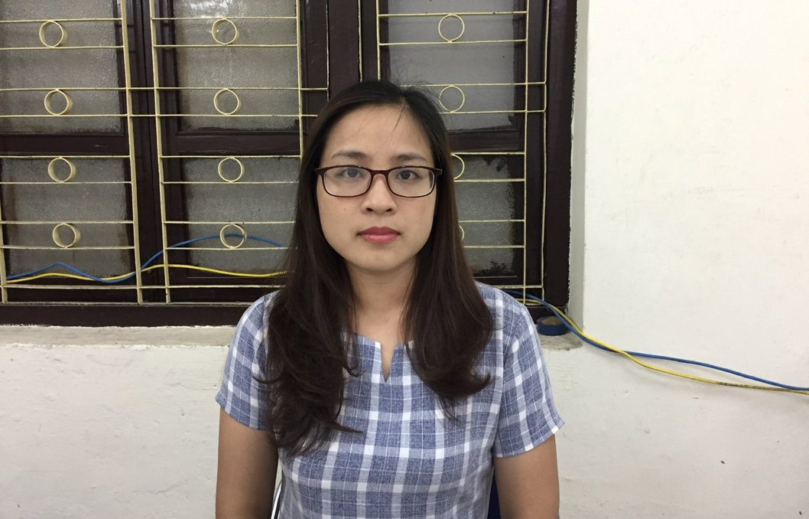
Một số quy định cụ thể về thi kết thúc học phần trên MS Teams
Điều chỉnh webcam để quay rõ khuôn mặt và không gian phía sau sinh viên như Hình 1.
Hình 1: Hình ảnh webcam trên máy tính.

Slide 6
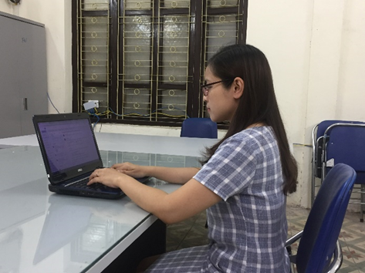
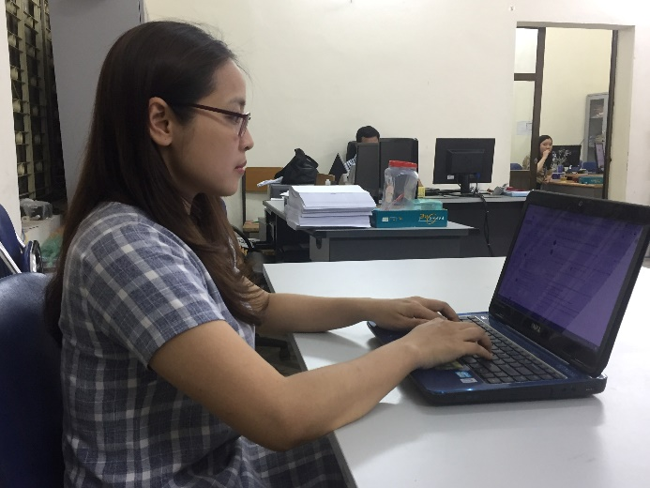
Một số quy định cụ thể về thi kết thúc học phần trên MS Teams
Hoặc,
Camera điện thoại quay rõ sinh viên, tay để trên bàn và màn hình máy tính khi làm bài thi như Hình 2/ Hình 3.
Hình 2 & 3: Hình ảnh từ camera điện thoại.

Slide 7
Một số quy định cụ thể về thi kết thúc học phần trên MS Teams
Sinh viên sử dụng thiết bị dự thi theo quy định trong suốt thời gian thi;
Bật loa trên máy tính để nghe các yêu cầu từ CBCT. Tắt loa của điện thoại, tắt micro trên ứng dụng MS Teams trên điện thoại để không gây nhiễu âm thanh.

Slide 8
Một số quy định cụ thể về thi kết thúc học phần trên MS Teams

Slide 9
Một số quy định cụ thể về thi kết thúc học phần trên MS Teams
Ghi chú: Các vi phạm có thể được ghi nhận khi Phòng ĐBCL, CBCT xem lại hình ảnh quay lại của MS Teams.

Slide 10
Một số quy định cụ thể về thi kết thúc học phần trên MS Teams
Các trường hợp bất khả kháng
Nếu mất điện, mất kết nối internet sinh viên cần thông báo ngay (bằng gọi điện thoại/nhắn tin) cho CBCT và Phòng ĐBCL để được bố trí thi ở buổi thi/kỳ thi khác.
Vì một lý do khách quan nào đó mà không thể tiếp tục làm bài thi và có sự xác nhận của CBCT, sinh viên sẽ được bố trí thi ở buổi thi/kỳ thi khác.

Slide 11
Một số quy định cụ thể về thi kết thúc học phần trên MS Teams
Quyền thẩm định bài thi của Nhà trường
Nhà trường có quyền tổ chức xem xét lại kết quả bài thi của sinh viên nếu:
Có sự khác biệt lớn giữa điểm quá trình và điểm thi cuối học kỳ.
Có biên bản ghi nhận vi phạm của sinh viên do CBCT hoặc thanh tra lập.
Dữ liệu làm bài của sinh viên được lưu trên hệ thống cho biết các dấu hiệu không bình thường.

Slide 12
Một số quy định cụ thể về thi kết thúc học phần trên MS Teams
Ghi chú:
1) Sinh viên vào thi thử kỳ thi do Nhà trường tổ chức để kiểm tra máy tính, webcam, camera điện thoại và tài khoản đăng nhập MS Teams. Nếu sinh viên không thực hiện thi thử, sinh viên phải chịu trách nhiệm theo quy định.
2) Sinh viên có quyền xin hoãn thi nếu không đáp ứng đủ điều kiện tối thiểu nêu trên. Sinh viên dùng tài khoản email Nhà trường cấp, điền vào Forms trực tuyến để xin hoãn thi.

Slide 13
Một số quy định cụ thể về thi kết thúc học phần trên MS Teams
Link xin hoãn thi: https://forms.office.com/r/EAEicbiqCa

Slide 14
Một số quy định cụ thể về thi kết thúc học phần trên MS Teams
CHÚC CÁC EM THI TỐT!

